Slide 1
Vibrações no Hospital
Infantil Darcy Vargas
ALIANÇA ESPÍRITA EVANGÉLICA

Slide 2
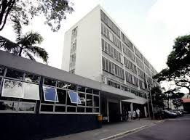
Histórico e Motivações
HOSPITAL
INFANTIL
DARCY VARGAS
Há quase 7 anos, tivemos uma abertura de realizar uma tarefa de vibrações para um Hospital Público Infantil, na região do Morumbi em São Paulo. Essa oportunidade foi conseguida através de uma médica e voluntária da nossa Casa que trabalha neste Hospital. Ela intermediou junto ao Diretor Geral de lá (que é espírita) para podermos fazer esta tarefa de vibrações.
O ambiente de um Hospital vai além do que os olhos e percepção dos pacientes e seus acompanhantes conseguem captar (especialmente agravado por ser um hospital público).

Slide 3
Histórico e Motivações
HOSPITAL
INFANTIL
DARCY VARGAS
Muitas outras dores e dificuldades ocorrem. Funcionários insatisfeitos com salários e condições de trabalho, recursos reduzidos para poder atender os pacientes e outras demandas de manutenção do Hospital, conflitos entre colegas (médicos, enfermeiros e demais funcionários). E com tudo isso ainda, fazer o atendimento de saúde à população!
Desafiador, desanimador, conflituoso, com muito desgaste de energias, às vezes agressivo, mas também, recompensador, instrutivo e esperançoso.
Múltiplos estados vibracionais convergindo e se degladiando ao mesmo tempo. Estava aí uma excelente seara de trabalho com uma ferramenta espetacular: VIBRAÇÕES.

Slide 4
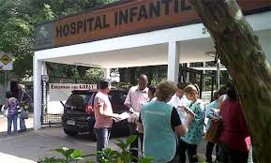
Como a tarefa é desenvolvida
Nos reunimos todo 2º domingo de cada mês no grupo espírita às 9:00hs. Ali, realizamos os procedimentos de preparação (leitura, prece, limpeza dos centros de força, ligação com as equipes da Casa, do Hospital e demais protetores e breve pausa, pois o trabalho seguirá no Hospital a partir das 10:00hs.
Ao estarmos instalados em uma das salas do Hospital, reestabelecemos a continuidade da preparação, com verificação do ambiente e em seguida iniciamos uma varredura de todo o prédio desde os seus muros, portaria, estacionamento, áreas externas, prédio dos ambulatórios, casa das voluntárias.
Em seguida, adentramos ao prédio principal pelo térreo, recepção, pronto-socorro e outras dependências como lavanderia, farmácia, refeitório, área do atendimento social, etc.
Depois, vamos passando andar por andar em todos os diversos departamentos, até chegar ao último (total de 6 andares).

Slide 5
Como a tarefa é desenvolvida
Em cada local do Hospital, os médiuns ficam atentos para verificar se há algo que mereça mais atenção. O grupo se concentra e conforme a situação, vibra para que alguma situação seja resolvida ou algum espírito encaminhado com o suporte das equipes espirituais presentes (às vezes o caso precisa ter continuação nos trabalhos de desobsessão no Grupo Espírita, mas sempre se tem conseguido uma melhora naquele momento, ou solução).
Quando se tem ciência que um paciente, acompanhante de paciente, funcionário, enfermeiro ou médico está com algum problema, também há o atendimento a estes.
Importante apontar que neste trabalho, não fazemos atividades de desobsessão no local, apenas “vibrações” que ajudam os mentores a encaminhar cada situação.

Slide 6
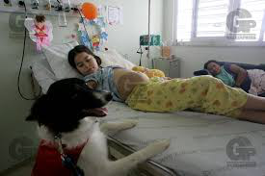
RESULTADOS OBTIDOS:
Tem-se obtido muitas melhoras no ambiente espiritual do Hospital que acaba alcançando pacientes e funcionários. O exemplo mais marcante é a área do RH do Hospital, onde sentíamos um ambiente denso; clima interno também era desafiador. E atualmente com as vibrações, relata-se muita luz no ambiente , o clima interno ficou mais ameno e as pessoas passaram a ter menos resistência ou incômodo quando ali se dirigem. Relata –se funcionários mais felizes .
Outros resultados é uma redução de conflitos das enfermarias com as equipes médicas; menos atritos entre os próprios médicos; mais disposição ao diálogo entre os trabalhadores do hospital.
Em linhas gerais, a cada oportunidade uma questão material/emocional/espiritual surge como desafio e o trabalho daquele mês colabora para um melhor encaminhamento; alguns exemplos:

Slide 7
RESULTADOS OBTIDOS:
Exemplos:
As conversas não edificantes no ambiente do refeitório contaminando vibratoriamente os alimentos ~ As vibrações desintegraram as negatividades e a comida teve menos reclamações;
A área de hemodiálise recebeu uma árvore espiritual frondosa que com sua seiva adentra no mecanismo das máquinas que fazem a limpeza sanguínea daqueles que lá fazem tratamentos;
A área do centro de estudos que era espiritualmente escura, passou a ficar límpida e isso favoreceu o relacionamento dos funcionários que lá atuam , e a todos que frequentam o setor para pesquisas , estudos e apresentação de aulas .
Mais harmonização entre os médicos, na conturbada área do pronto socorro

Slide 8
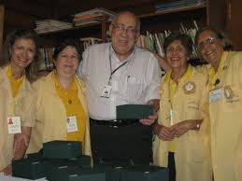
CONCLUSÕES:
- A vibração tem modificado positivamente o ambiente do Hospital.
- A tarefa é de ação permanente/contínua, pois sempre haverá situações novas que necessitam de vibrações para auxiliar ou, minimizar quadros diversos naquela comunidade hospitalar.
- Seria importante que mais iniciativas análogas pudessem ser feitas à outros
hospitais, escolas, órgãos públicos e outros.
- O trabalho espiritual de sustentação à entidades de auxílio diversos, realizada
nestes próprios locais, é o próximo passo/desafio das casas espíritas.

Slide 9
Vibrações no Hospital
Infantil Darcy Vargas
GRUPO ESPÍRITA RAZIN
OBRIGADO
PELA ATENÇÃO!
Dúvidas e sugestões:
Geraldo Costa / Eliane Costa
gejo1107@gmail.com
(11) 99838-6800

